Slide 1
Etapes de la conduite d’un projet, réalisation d’un échéancier

Slide 2
Définition
Projet:
Activités et actions
Répondre à besoin(s) défini(s)
Dans des délais fixés
Dans limite budgétaire
Notes:
On appelle projet un ensemble finalisé d’activités et d’actions entreprises dans le but de répondre à un besoin défini dans des délais fixés et dans la limite de l’enveloppe budgétaire allouée. Contrairement aux opérations, qui sont des processus répétitifs, l'essence d'un projet est d'être innovant et unique^{[2]}. Selon la
Norme AFNOR X 50-105 : « Le projet est un processus unique qui consiste en un ensemble d’activités coordonnées et maitrisées, comportant des dates de début et de fin, entrepris dans le but d’atteindre un objectif conforme à des exigences spécifiques, incluant des contraintes de délais, de coûts et de ressources. »

Slide 3
Conduite ou gestion de projet
Action temporaire
Avec un début
Avec une fin
Mobilise ressources
Humaines
Matérielles
Informations
Financières
Notes:
La gestion de projet est une action temporaire avec un début et une fin, qui mobilise des ressources identifiées (humaines, matérielles, équipements, matières premières, informationnelles et financières) durant sa réalisation, qui possède un coût et fait donc l’objet d’une budgétisation de moyens et d’un bilan indépendant de celui de l’entreprise.

Slide 4
Conduite de projet
Se caractérise par:
Irréversibilité des opérations des participants
Fort degré de liberté des actions des participants
Organisation évolutive et temporaire
Investissement financier non rentable immédiatement
Forte influence de variables extérieures sur le projet.

Slide 5
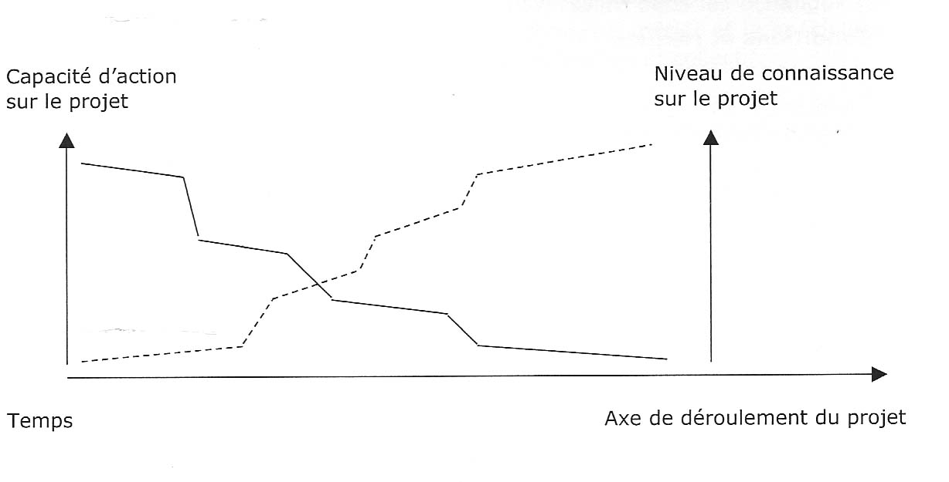

Slide 6
Projet 5 Objectifs
Fonctionnel
Technique
Organisationnel
Délais
Coûts
Notes:
Le projet est un objectif extraordinaire (au sens littéral du mot) qui combine cinq aspects :
Fonctionnel : réponse à un besoin
Technique : respect des spécifications et des contraintes de mise en œuvre
Organisationnel : respect d'un mode de fonctionnement (rôles, fonctions, culture, résistance au changement) de la structure cible
Délais : respect des échéances (planning)
Coûts : respect du budget

Slide 7
Projet 5 Objectifs
S Spécifique
M Mesurable
A Atteignable
R Réaliste
T Temporel
Notes:
Ou: SMART (Spécifique, Mesurable, Atteignable, Réaliste (Respect des ressources), Temporel)

Slide 8
Gestion d’une équipe Projet
5 phases (décrites par Henri Pierre Maders):
Observation
Cohésion
Différenciation
Organisation
Production
Notes:
En ce qui concerne l’aspect psychosocial de la gestion d’une équipe projet, Maders^{[4]} distingue cinq phases successives :
L’étape d'observation correspond à la rencontre des membres d’une équipe projet.
L’étape de cohésion doit permettre de constituer une équipe soudée.
L’étape de différenciation permet de tirer parti des différences entre les membres de l’équipe.
L’étape d'organisation utilise les techniques traditionnelles de la gestion de projet pour formaliser la gestion des ressources, planifier et contrôler le risque.
L’étape de production décrit le fonctionnement effectif de l’équipe projet. C’est à ce niveau que les différentes théories du management et du leadership sont le plus pertinentes.

Slide 9
Mise en place d’un calendrier
Dès la mise en œuvre du projet
Fondamental car permet aux membres de l’équipe de planifier le travail du groupe projet
Approche par étapes ou Jalons
Jalons = état de l’avancement du projet par rapport à l’objectif initial
Calendrier = engagement sur respect des délais raisonnablement fixés
Notes:
L’approche par étapes (« jalons » voir Jalonnement) est un acte de direction, qui permet de bien structurer le projet dans le temps, en y apportant de nombreuses garanties pour le maître d’œuvre : sa progression est calendairement mieux suivie.
Les jalons permettent de faire le point sur le projet et de n’engager la phase suivante que si tout va bien. Les décisions actées lors de cette revue de changement de phase sont des éléments stables sur lesquelles peut être bâtie la suite du projet. Le jalonnement se préoccupe moins du contenu de chaque phase, que de l’appréciation de son résultat, où le client (ou maître d’ouvrage) est amené à se prononcer.

Slide 10
Projets et Prévention en Santé au Travail
Travailler ensemble au sein d’une entreprise:
Gage de réussite d’une démarche de prévention
Facilitée par organisation en mode Projet
Associant ensemble des acteurs concernés
Permettant une meilleure cohésion des acteurs internes et externes à l’entreprise

Slide 11
Projets et Prévention en Santé au Travail
Au sein d’un service inter entreprises:
La conduite d’un groupe projet sur une action de prévention ou de promotion de la santé
À visée d’une ou plusieurs entreprises adhérentes.
Met en œuvre les moyens humains et matériels internes et externes au service.
Permet à l’équipe pluridisciplinaire de s’investir dans le projet.

Slide 12
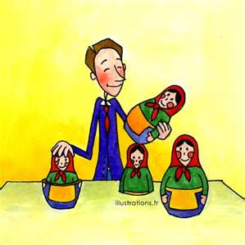
Notes:
ORGANISATION DU PROJET
PILOTAGE DU PROJET
COMMUNICATION DU PROJET
EVALUATION A CHAQUE PHASE : diagnostic, intermédiaire et finale +++

Slide 13
A) Organisation du Projet
LE PERIMETRE DU PROJET
1) POURQUOI conduire ce projet ? (6. évaluation diagnostic)
2) Dans quel BUT le projet va-il être mis en œuvre ?
3) Pour QUI ? Quel secteur géographique ?
4) Quelle est la NATURE DU PROJET
Notes:
POURQUOI : demande / besoin
QUEL BUT : Définir un objectif : général, spécifique, opérationnel
QUI et QUEL SECTEUR : la population bénéficiaire doit être déterminée dès la conception du projet
NATURE DU PROJET : éducation pour la santé, dépistage, formation, suivi/relais vers le soin

Slide 14
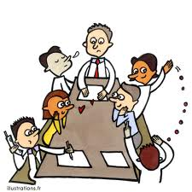
5) MISE EN ŒUVRE DU PROJET : Equipe projet
Constitution du comité de pilotage
Constitution d’un (ou des) groupe(s) de travail
Notes:
COMITE DE PILOTAGE : le comité de pilotage a pour rôle d’orienter le projet et de prendre toutes les décisions nécessaires à son bon déroulemen.Cette instance doit être composé du porteur de projet, du chef de projet et des principaux partenaires – éventuel CAHIER DES CHARGES - Détermination du chef de projet
GROUPE DE TRAVAIL : constitué d’acteurs, proches du terrain, chargés de travaux bien précis (création d’outils par exemple)
Les travaux du groupe doivent être restitués et validés en comité de pilotage

Slide 15
Déterminer le choix des METHODES (en fonction du type de projet)
Planification du projet :
Actions
Les moyens (matériel, humains et financiers)
Le calendrier
Outils : Diagramme de Gantt, de Pert…

Slide 16
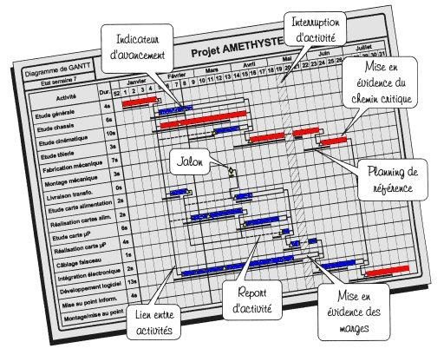

Slide 17
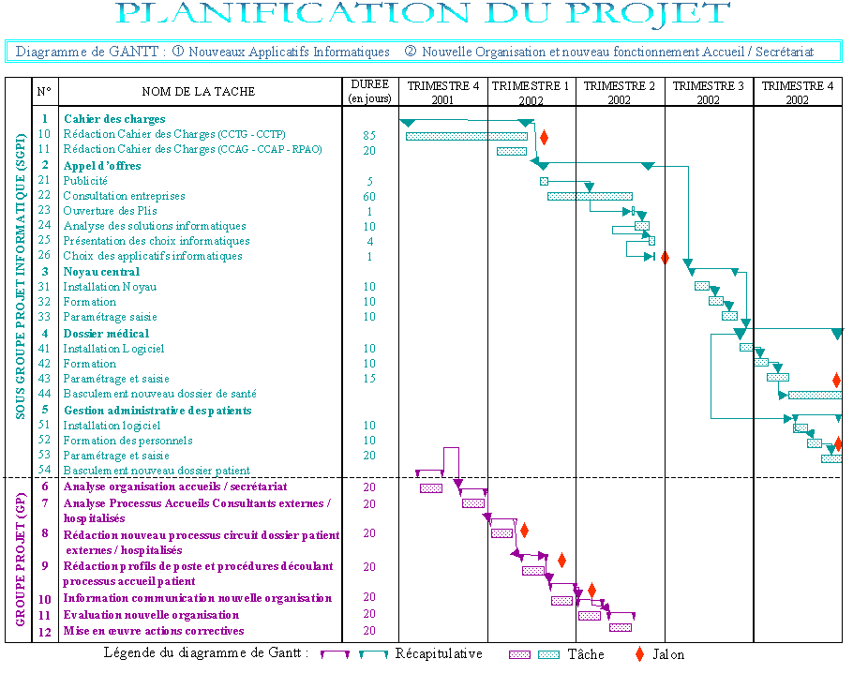

Slide 18
B) PILOTAGE DU PROJET
Suivi des ressources
Indicateurs retenus et outils d’évaluation (6)
Démarche Qualité
Notes:
SUIVI DES RESSOURCES :le pilotage efficace des ressources humaines et matérielles est indispensable à la réussite du projet.
INDICATEURS : Tout projet implique la détermination d’indicateurs de pilotage du projet qui sont des outils de navigation et de décision. Ils permettent de mesurer une situation ou un risque, de donner une alerte ou au contraire de signifier l'avancement correct du projet. Le choix des indicateurs dépend des objectifs du projet. Les indicateurs de pilotage peuvent être regroupés sous la forme d'un tableau de bord, véritable outil de gestion des responsables du projet.
DEMARCHE QUALITE: L’adoption de cette démarche doit amener à une meilleure maîtrise des coûts et de la durée du projet.
DEMARCHE QUALITE :L’adoption de cette démarche doit amener à une meilleure maîtrise des coûts et de la durée du projet.

Slide 19
OBJECTIFS
Pertinence des objectifs
Cohérence
Efficacité
MOYENS
RESULTATS
Efficience
Choix des moyens

Slide 20
Objectifs prévus
Objectif 1 | Indicateurs | Outils d’évaluation | Atteinte des objectifs
Dépister les salariés présentant un ou des facteurs de risque CV | -Nb de personnes ayant été dépistées -Nb de personnes ayant un risque de développer une maladie CV Raison(s) de l’écart entre le prévu et le réalisé | Tableaux de bords | OUI NON PARTIELLEMENT

Slide 21
Objectifs prévus
Objectif 2 | Indicateurs | Outils d’évaluation | Atteinte des objectifs
Informer les 900 salariés des bienfaits d’une alimentation équilibrée | -Nb de salariés ayant participé à une journée de promotion et d’éducation à la santé Satisfaction des salariés par rapport aux conseils et à l’information. Raison(s) de l’écart entre le prévu et le réalisé | -Tableaux de bords - Questionnaires | OUI NON PARTIELLEMENT

Slide 22
C) PRESENTATION DU PROJET
7) Comment communiquer pour valoriser le projet ?
Elaborer un plan de communication
Technologie et support
Informations pertinentes

Slide 23
6) EVALUATION FINALE
Permet de mesurer :
l’efficacité
L’utilité
Les effets
L’impact

Slide 24
BIBLIOGRAPHIE
AFNOR norme X50-105 donne la définition d’un projet
ANACT: l’organisation et le management par projet
http://www.anact.fr/portal/pls/portal/docs/1/298337.PDF
GESTION DE PROJET : Université Lyon 1
http://www.gestiondeprojet.net/articles/index.htm
ISTNF : La conduite de projet en milieu de travail, 8 étapes pour y parvenir
http://www.istnf.fr/_admin/Repertoire/Fichier/2007/11-071121101106.pdf

Slide 25
Henri-Pierre Maders, Manager une équipe projet, troisième édition, Eyrolles, Paris, 2003
Eric Drais, La Mise en place des systèmes de management de la santé-sécurité: une question de gestion de Projet, INRS ND 2225-198-05

